Slide 1
Лабораторная работа №1
Паращенко Антонина
НПМбд-02-21
1032216500

Slide 2
Цель работы : приобрести практические навыки установки операционной системы на виртуальную машину, настройки минимально необходимых для дальнейшей работы сервисов.

Slide 3


Создание каталога с именем пользователя

Slide 4

Запуск VirtualBox

Slide 5
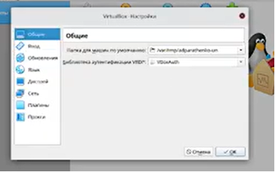
Настройка виртуальной машины

Slide 6
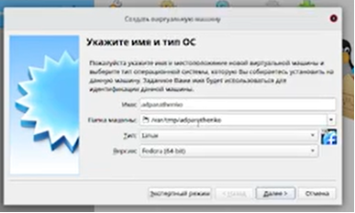

Slide 7
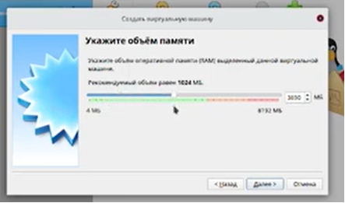

Slide 8
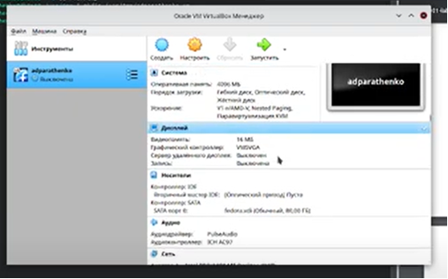

Slide 9
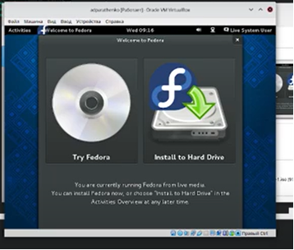

Slide 10
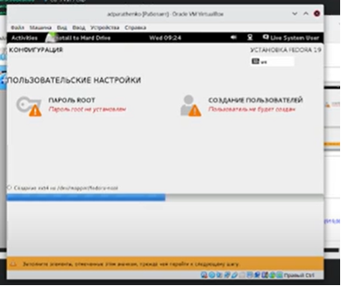

Slide 11
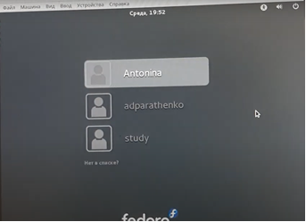
Перезапуск виртуальной машины

Slide 12
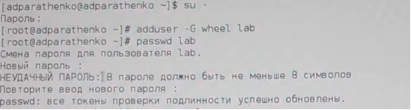
Работа с консолью

Slide 13
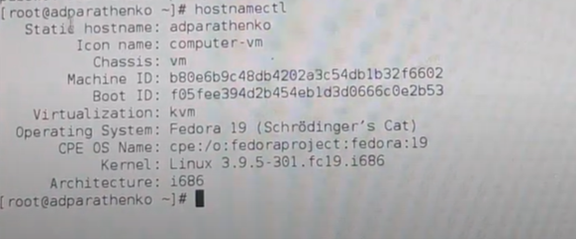

Slide 14
Вывод: приобрела практические навыки установки операционной системы на виртуальную машину, настройки минимально необходимых для дальнейшей работы сервисов.

Slide 15
Спасибо за внимание

